Slide 1
NEXUS WORK 차세대 보안 포털 & 실시간 AI 관제
웹·DB 원천 하드닝 & 5단계 결재 무결성 및 초고속 AI-XDR 관제 파이프라인
발표자 : 홍주형 (역할 A 총괄 — 웹/DB 보안 하드닝 · 코어 아키텍처 · AI 인프라)
🛡️ Zero-Trust Hardening
100% Parameterized / Strict CSP
⚡ Real-Time SOC
SSE 이벤트 스트리밍 / GELF UDP
🚀 Ultra-Fast AI Cascade
Groq (0.5s) → NVIDIA → Ollama
✔ 100% E2E Verification
251개 테스트 전수 통과 & 무결점

Slide 2
PRESENTATION AGENDA
발표 목차 및 엔지니어링 핵심 로드맵
원천 보안 하드닝부터 그룹웨어, 실시간 SOC 관제, 초고속 AI 캐스케이드 및 실측 시연까지
01. 전체 아키텍처 & 설계 철학
심층 방어(Defense-in-Depth) 전 구간 토폴로지 및 Zero-Trust 원칙
02. 웹·DB 원천 하드닝 & 소스코드
100% 파라미터화, 3중 DB 물리 분리, 불변 관리자 트리거 소스
03. 그룹웨어 & 5단계 결재 무결성
BOLA/IDOR 차단 로직, 지출결의서 서버 연산 검증 소스코드
04. 실시간 SOC 관제 & 동기화 코드
SSE 밀리초 스트리밍, Graylog GELF 연동 및 0.1초 모드 동기화
05. 초고속 하이브리드 AI 캐스케이드
Groq(0.5s) → NVIDIA → Ollama 라우팅 루프 코드 & 침해 판정
06. 능동 방어 & 실측 비교 시연
pfSense URL Feed 연동, demo_runner 5대 시나리오 실측 & 251개 테스트

Slide 3
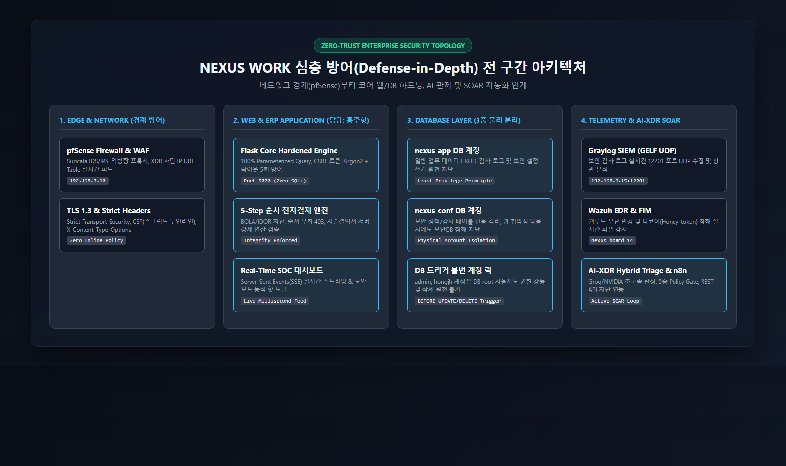
ARCHITECTURE · TOPOLOGY
NEXUS WORK 심층 방어(Defense-in-Depth) 전 구간 아키텍처
네트워크 경계(pfSense)부터 코어 웹/DB 하드닝, AI 관제 및 SOAR 자동화 연계 구조
🌐 1. 경계 방어 (Edge WAF)
pfSense 방화벽(192.168.3.10), Suricata IDS/IPS, XDR 차단 URL 피드 연동
🛡️ 2. 코어 웹 애플리케이션 (홍주형)
Zero-SQLi 파라미터화, 5단계 결재 무결성, 실시간 SSE 대시보드
🔒 3. 데이터베이스 3중 물리 분리
일반 업무(nexus_app) / 기밀(nexus_conf) 격리 및 트리거 불변 락
🤖 4. 관제 텔레메트리 & AI SOAR
Graylog GELF(12201), Wazuh FIM, Groq/NVIDIA AI 침해 자동 판정

Slide 4
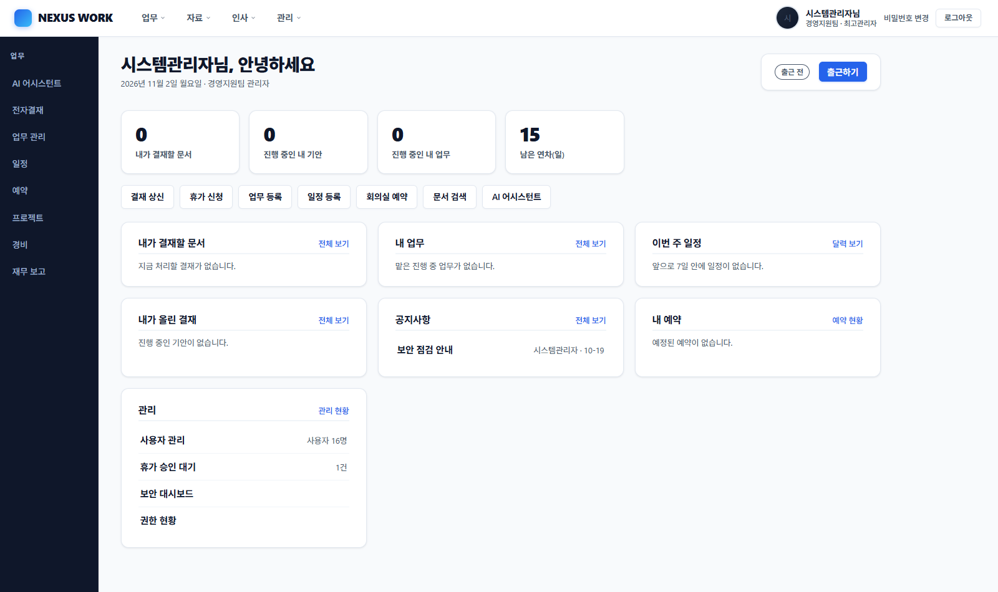
ENTERPRISE APPLICATION
그룹웨어 & ERP 통합 인트라넷 포털 홈 대시보드
실제 기업 엔터프라이즈 환경을 완벽 모사한 업무 허브 및 권한 기반 맞춤형 정보 제공
🏢 전사 협업 포털 완벽 구현
공지사항, 전자결재 대기 현황, 프로젝트 과업, 캘린더 일정 원스톱 집약
🔐 RBAC 기반 메뉴 렌더링
사용자 직급 및 권한 매트릭스에 따라 일반 업무/관리자 관제 메뉴 자동 분기
⚡ 제로 인라인 CSP 보안 정책
인라인 스크립트 및 스타일을 배제하여 XSS 공격 표면 원천 차단

Slide 5
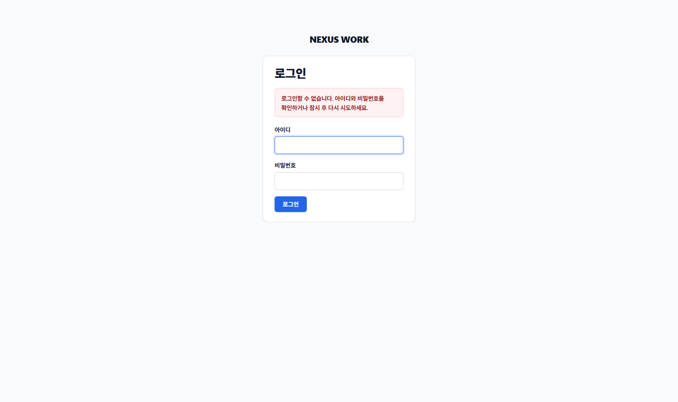
WEB/DB HARDENING · AUTHENTICATION
Zero-Trust 인증 체계 & 무차별 대입(Brute-Force) 방어
최신 암호화 해시 알고리즘과 엄격한 실패 카운터로 계정 탈취 공격을 완벽 무력화
🔑 Argon2id 최신 비밀번호 해싱
GPU 크래킹에 극도로 저항적인 메모리 집약형 최신 암호 알고리즘 적용
⛔ 5회 실패 시 30분 계정 락아웃
연속 로그인 실패 시 HTTP 423 응답 및 공격 출발지 IP 즉시 제한
🛡️ 타이밍 공격(Timing Attack) 방지
존재하지 않는 계정 시도 시에도 일정 지연을 유지하여 계정 열거 방지

Slide 6
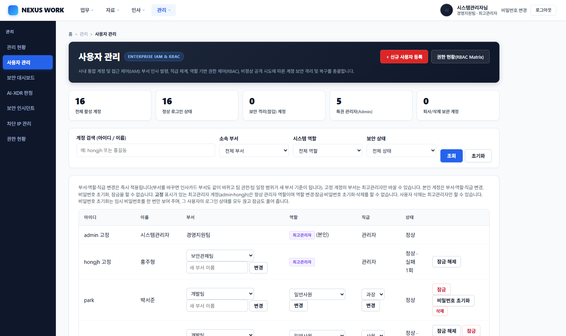
WEB/DB HARDENING · DATABASE LAYER
최소 권한 3중 물리 DB 분리 & 최고관리자 불변 계정 관리
웹 취약점이 발생하더라도 보안 설정 및 감사 로그를 물리적으로 격리하여 데이터 침해 원천 봉쇄
🔒 DB 최소 권한 3중 물리 격리
일반 업무용(nexus_app) / 기밀 전용(nexus_conf) / SOAR 전용(nexus_n8n) 분리
👑 최고관리자 불변 락 (DB Trigger)
admin, hongjh 계정은 DB root 사용자도 권한 강등 및 삭제 원천 불가
🛡️ SQL Injection 100% 원천 차단
모든 쿼리 파라미터화 강제 및 정적 분석(test_sql_static) 전수 검증

Slide 7
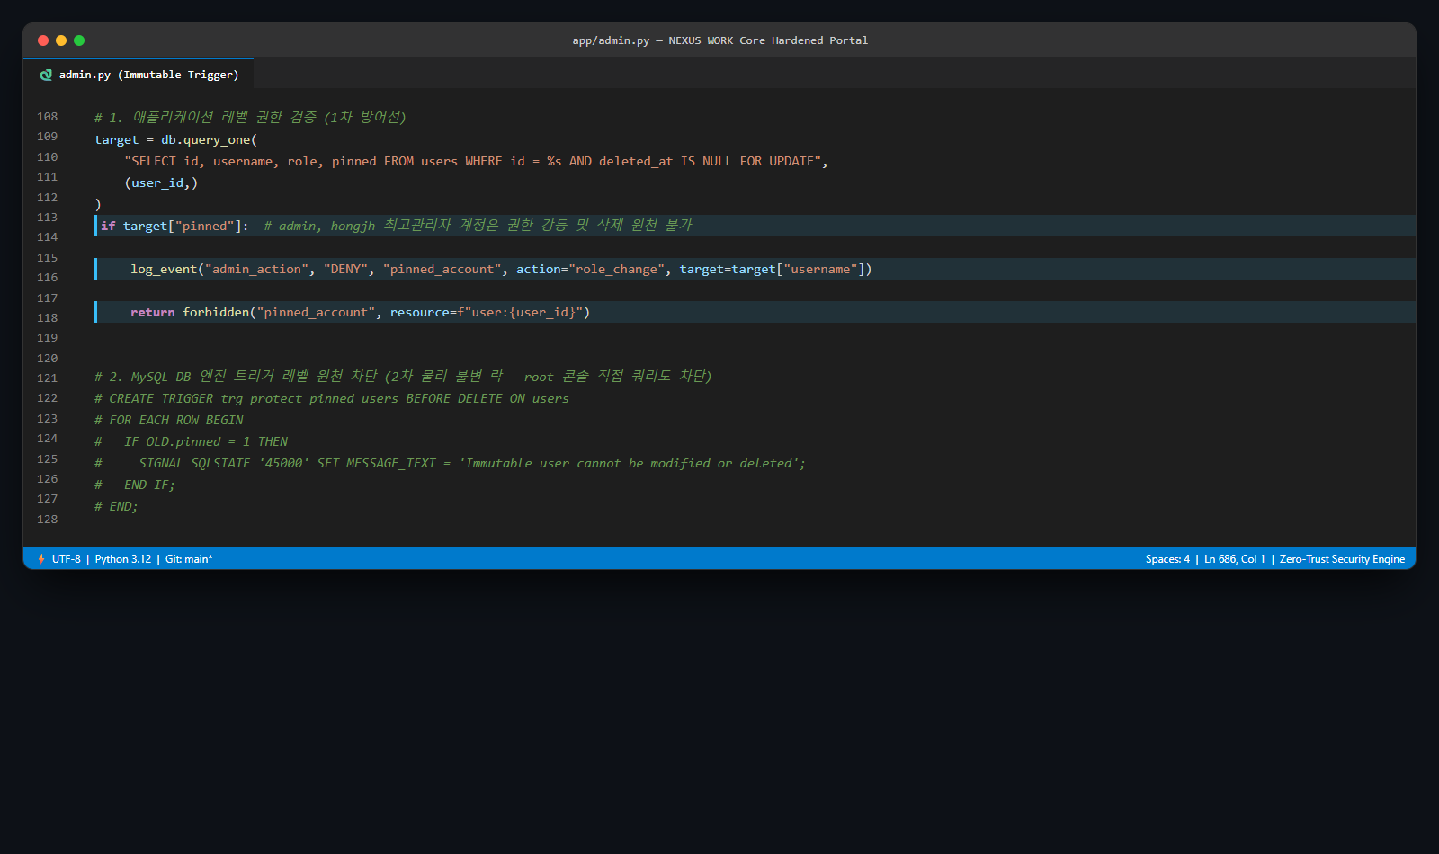
VS CODE CODE REVIEW · BACKEND & DB
[핵심 코드] DB 트리거 레벨 최고관리자 불변 락 & 2차 방어
app/admin.py 및 MySQL BEFORE UPDATE/DELETE 트리거를 통한 원천 계정 보호 로직
🛡️ 1차 방어: app/admin.py FOR UPDATE
코드 111번 라인: target['pinned'] 검증 시 즉각 403 Forbidden 및 보안 로깅
🔒 2차 방어: MySQL DB 엔진 트리거
OLD.pinned = 1 감지 시 SIGNAL SQLSTATE 45000 강제 에러 발생 ➔ 롤백
👑 root 탈취 방어선
DB 콘솔에서 직접 실행되는 삭제/강등 쿼리도 엔진 레벨에서 원천 차단

Slide 8
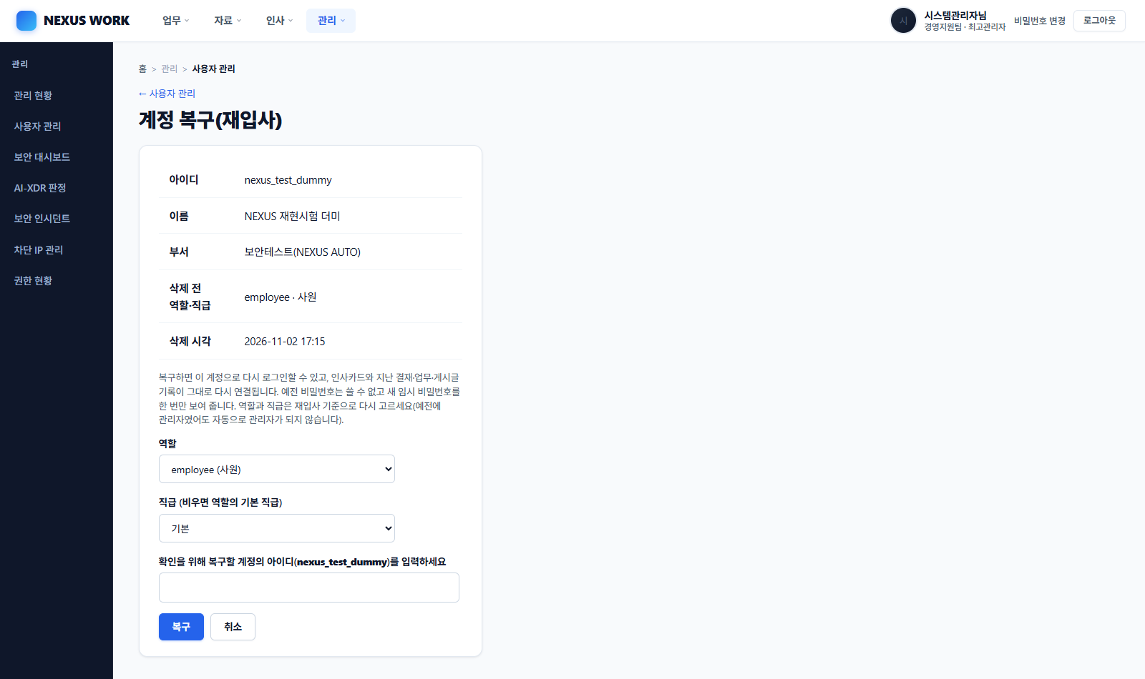
WEB/DB HARDENING · IAM LIFECYCLE
안전한 계정 생명주기 & 소프트 딜리트 복구 메커니즘
데이터 완전 삭제로 인한 감사 추적 유실을 방지하고, 재입사 및 복구 프로세스 무결성 지원
🗑️ 소프트 딜리트(Soft Delete) 아키텍처
계정 삭제 시 레코드를 파기하지 않고 deleted_at 플래그로 비활성화
♻️ 실제 계정 복구(재입사) 콘솔
과거 결재·인사카드 이력을 완벽 보존한 채 새 임시 비밀번호를 발급하여 복원
📁 안전한 파일 업로드 격리
웹루트 외부 격리 저장, UUID 난수화, 강제 다운로드(nosniff) 헤더 적용

Slide 9
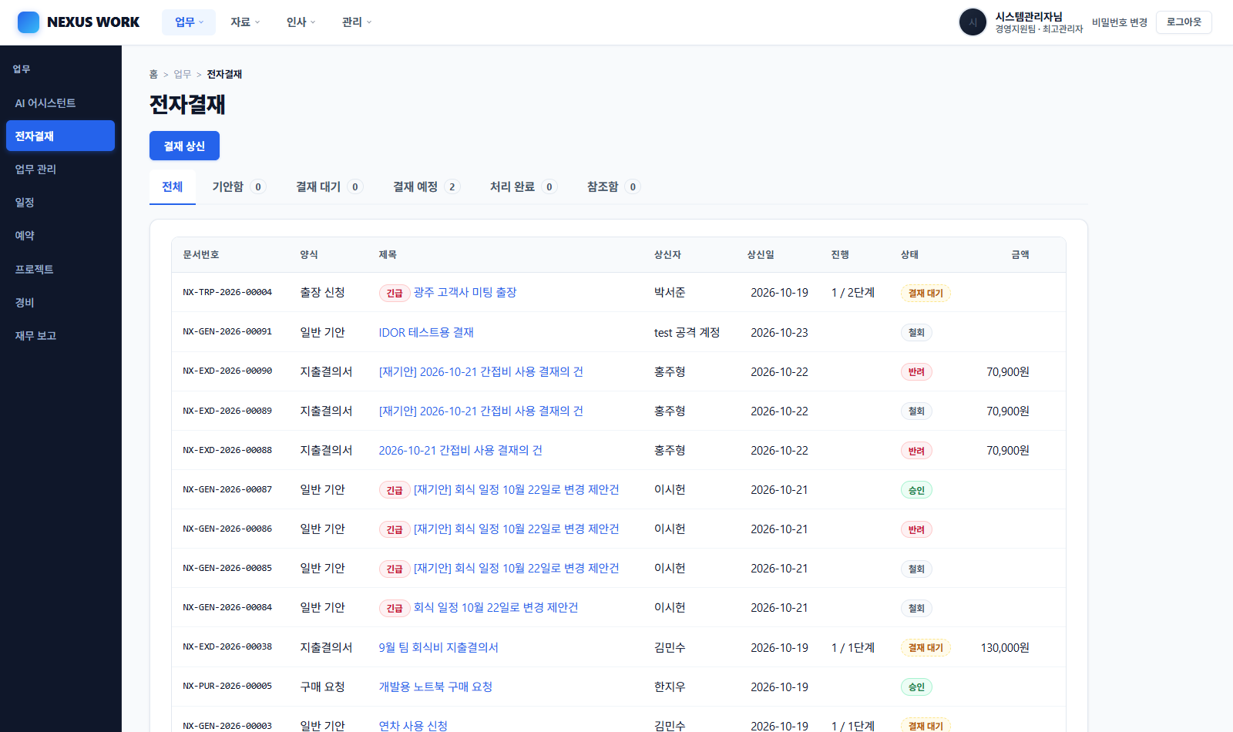
ENTERPRISE APPLICATION · APPROVALS
5단계 순차 전자결재 엔진 & 권한 우회(BOLA) 원천 차단
기안자부터 중간 검토자, 최종 결재자까지 결재 순서 위조 및 권한 침해를 서버 레벨에서 강제 통제
📑 5단계 순차 결재 파이프라인
기안 ➔ 검토 ➔ 승인 ➔ 합의 ➔ 최종승인 순서 강제, 순서 우회 403 차단
🚫 BOLA / IDOR 권한 침해 원천 방어
현재 순번이 아닌 결재자나 타인의 문서 조작 시도 즉시 거부 및 로깅
📊 실시간 결재 현황 대시보드
진행중 / 승인 / 반려 문서의 상태별 실시간 필터링 및 열람 통제

Slide 10
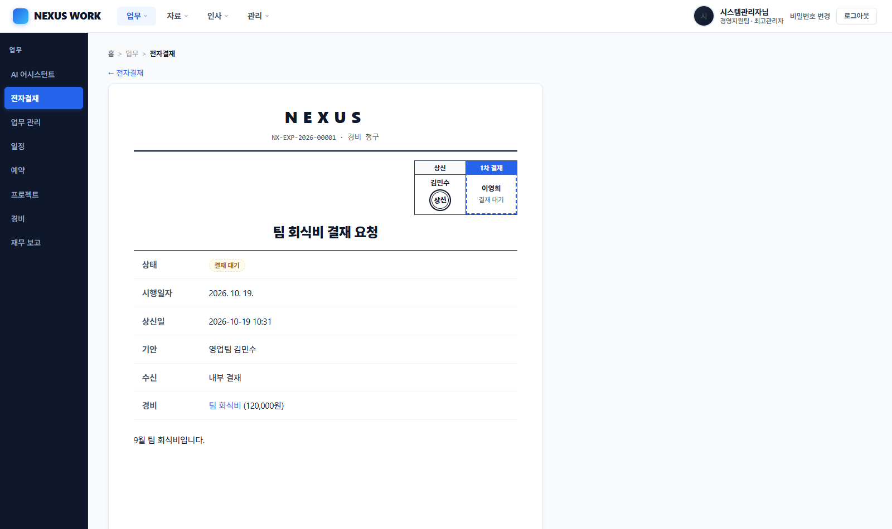
ENTERPRISE APPLICATION · APPROVALS
전자결재 무결성 검증 & 서명 이력 추적성
각 단계별 결재자의 승인/반려 시간과 서명, 의견을 위변조 불가능한 감사 로그로 영구 보존
🖋️ 단계별 결재 서명 및 타임스탬프
승인 일시, 결재자 직급, 의견을 변경 불가한 히스토리로 기록
🛡️ 문서 변조 방지 락 (Locking)
결재가 진행 중이거나 완료된 문서는 본문 및 첨부파일 수정 원천 금지
🔒 기밀문서 열람 등급 통제
결재선 참여자 및 인가된 부서원 외 제3자 BOLA URL 접근 원천 차단

Slide 11
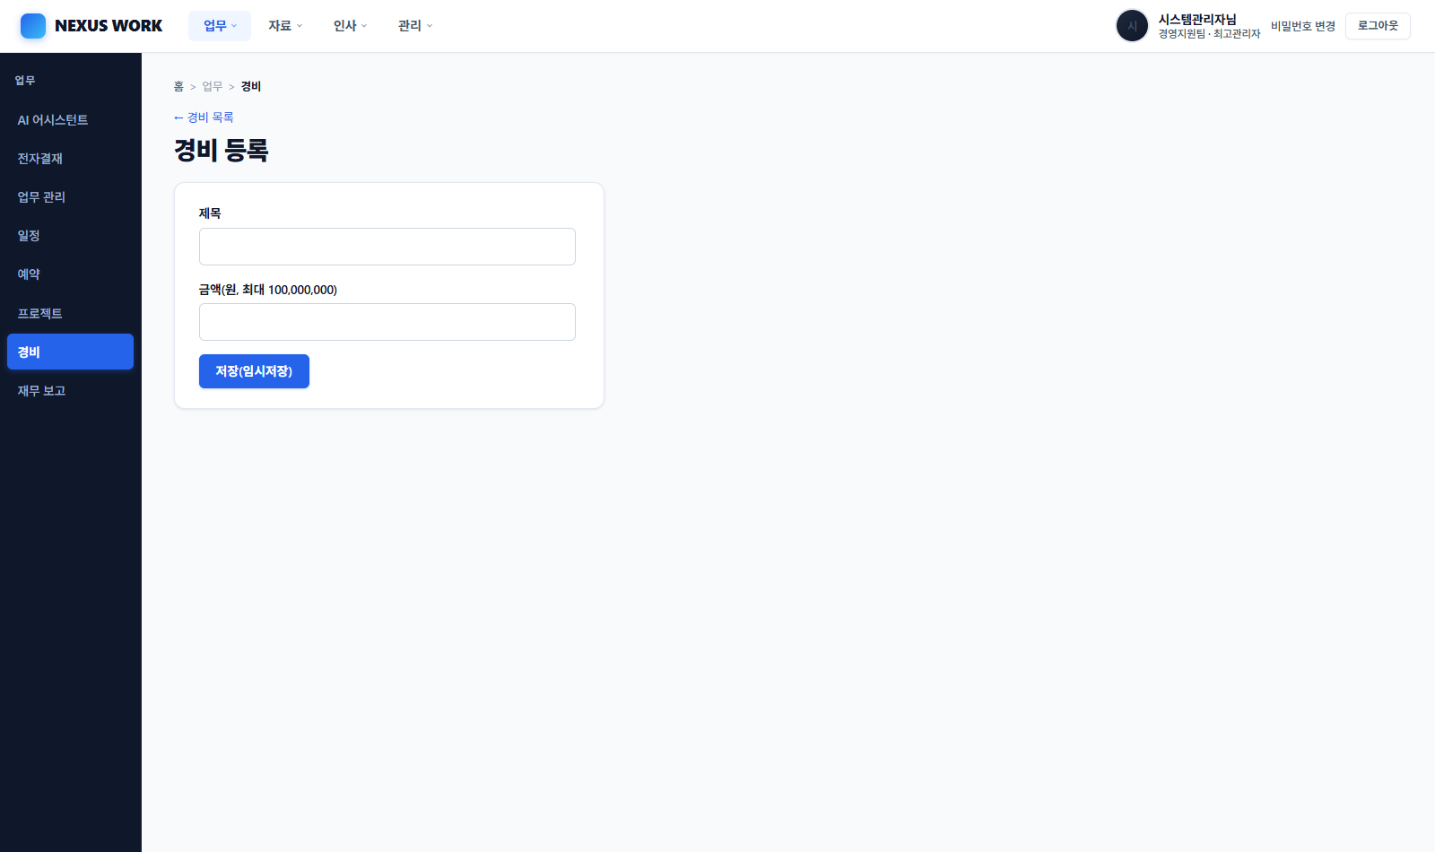
ENTERPRISE APPLICATION · ERP
지출결의서 위조 방지 & 서버 강제 수식 연산 검증
클라이언트 브라우저 조작을 통한 금액 위조를 원천 방어하는 이중 서버 연산 및 DB 제약조건
💰 화면 조작 금액 위조 원천 방어
브라우저 인스펙터로 금액을 조작해도 서버가 '수량×단가'를 재연산하여 검증
🔒 DB 레벨 CHECK 제약조건 강제
데이터베이스 수준에서 총액 음수 및 수식 불일치 데이터 삽입 원천 차단
🧾 증빙 파일 안전 업로드
영수증 및 세금계산서 PDF/이미지 안전 확장자 검사 및 안전 다운로드

Slide 12
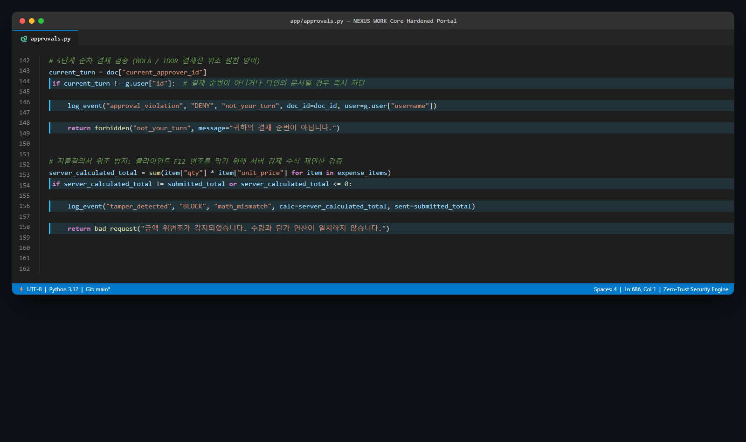
VS CODE CODE REVIEW · BACKEND & ERP
[핵심 코드] 5단계 결재 순번 강제 & 지출결의서 서버 재검산
app/approvals.py의 BOLA 우회 차단(not_your_turn) 및 F12 변조 무력화 검증 로직
🚫 순번 우회 원천 차단
143번 라인: current_approver_id != user['id'] 시 즉시 403 'not_your_turn' 반환
💰 서버 강제 재검산
154번 라인: sum(qty * unit_price) 재연산 후 클라이언트 submitted_total과 대조
🛡️ 위조 시 즉각 탐지 및 차단
연산 불일치 시 HTTP 400 Bad Request 반환 및 audit 로그 'tamper_detected' 기록

Slide 13
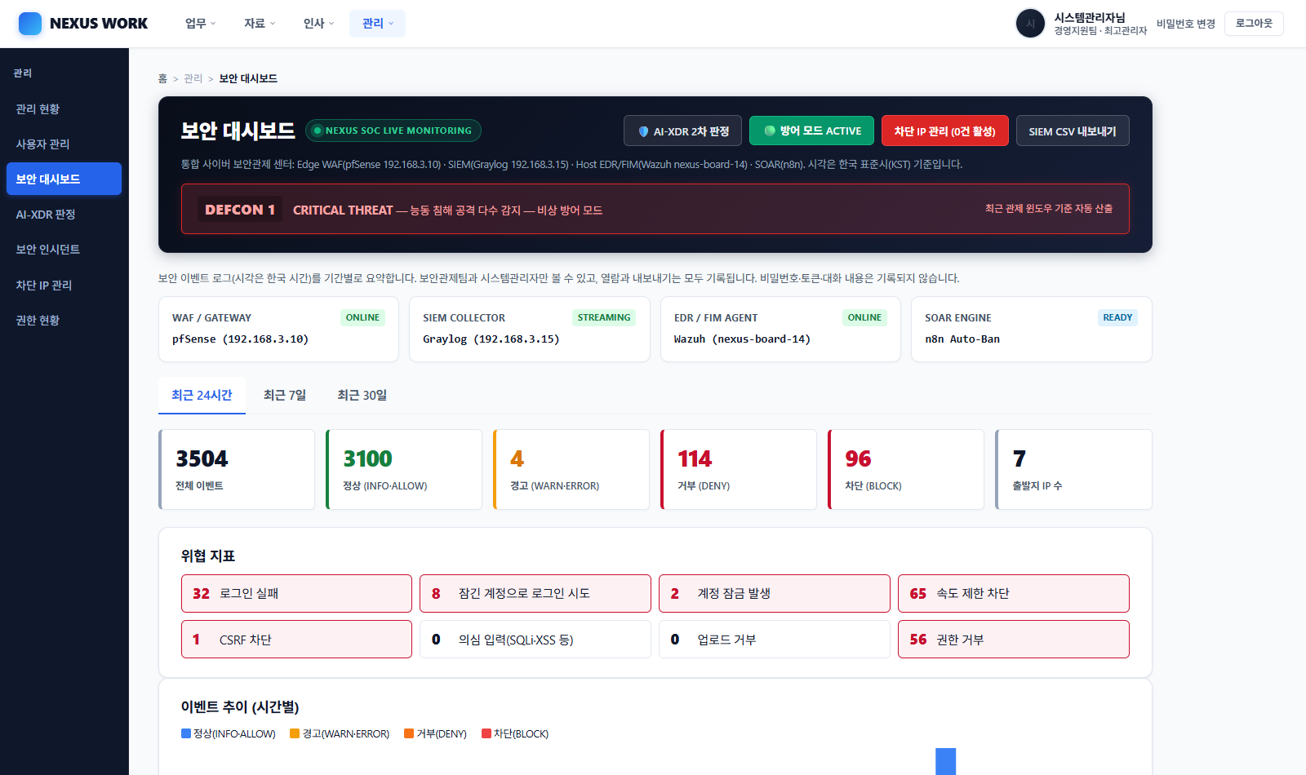
REAL-TIME SOC · SECURITY CONSOLE
실시간 엔터프라이즈 SOC 대시보드 & DEFCON 상황판
새로고침 없는 Server-Sent Events(SSE) 스트리밍 및 파이프라인 연계 상태 실시간 모니터링
⚡ SSE 기반 실시간 이벤트 스트리밍
새로고침 없이 초당 발생하는 보안 인시던트를 관제 화면에 즉시 브로드캐스트
🚨 자동 산출 DEFCON 위협 경보
최근 공격 빈도 및 심각도에 따라 DEFCON 1~5 상황판 자동 실시간 갱신
📡 파이프라인 4개 노드 실시간 헬스체크
WAF(pfSense) · SIEM(Graylog) · EDR(Wazuh) · SOAR(n8n) 연동 상태 표시

Slide 14
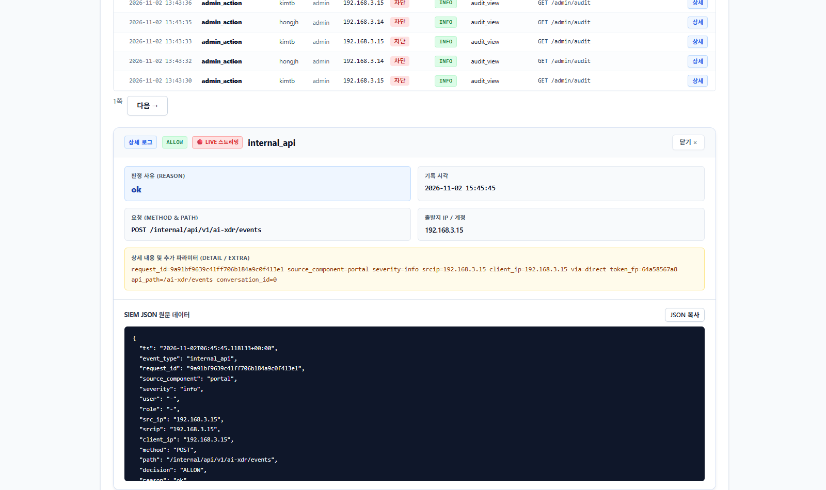
REAL-TIME SOC · DEEP FORENSICS
단일 화면 감사 상세 분석 모달 & 포렌식 텔레메트리
공격 페이로드, 요청 헤더, 출발지 IP 및 AI 위협 점수를 모달 팝업으로 즉각 정밀 분석
🔍 실시간 감사 상세 모달 (Master-Detail)
테이블 행 클릭 즉시 공격자 IP, 요청 메서드, 위협 판정 사유 상세 팝업
🚫 수식 인젝션(= + - @) 차단 CSV 내보내기
SIEM 포렌식용 데이터 추출 시 엑셀 수식 실행 공격을 사전 이스케이프
🌐 pfSense 프록시 IP 추적 무결성
X-Forwarded-For 및 신뢰 프록시 파싱으로 공격자 실제 공인 IP 보존

Slide 15
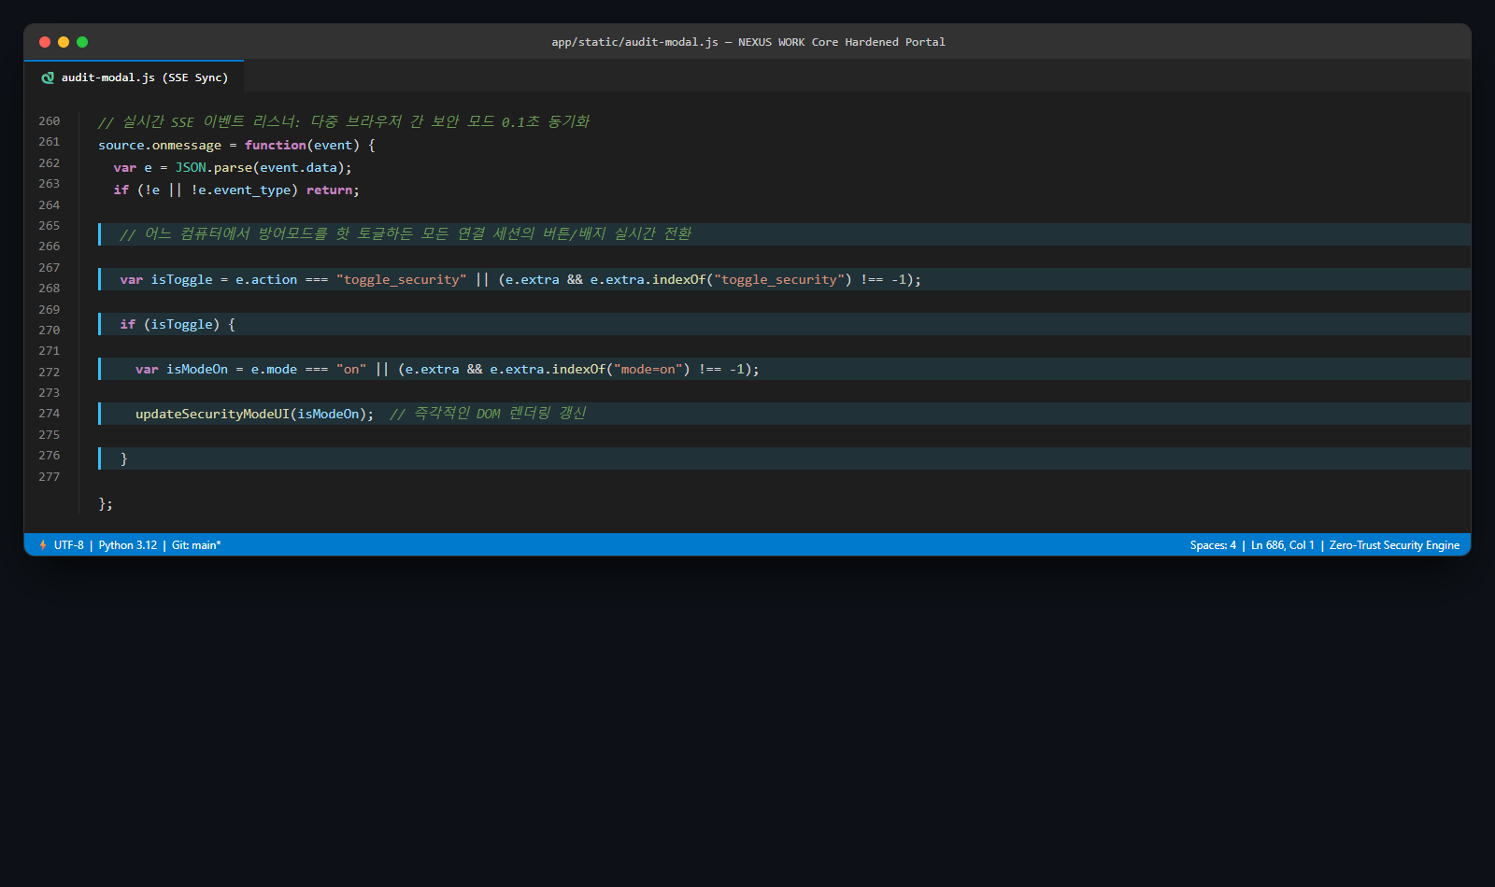
VS CODE CODE REVIEW · REAL-TIME TELEMETRY
[핵심 코드] SSE 채널 다중 브라우저 0.1초 상태 동기화
app/static/audit-modal.js 및 app/admin.py의 toggle_security 실시간 브로드캐스트
📡 SSE onmessage 이벤트 수신
260번 라인: 백엔드 이벤트 스트림을 구독하여 실시간 JSON 페이로드 파싱
🔄 무중단 실시간 UI 전환
267번 라인: toggle_security 발생 시 updateSecurityModeUI(isModeOn) 즉각 실행
🛡️ 다중 관제 요원 화면 동기화
어느 자리에서 모드를 토글하든 모든 열린 창의 버튼/배지가 0.1초 만에 갱신

Slide 16
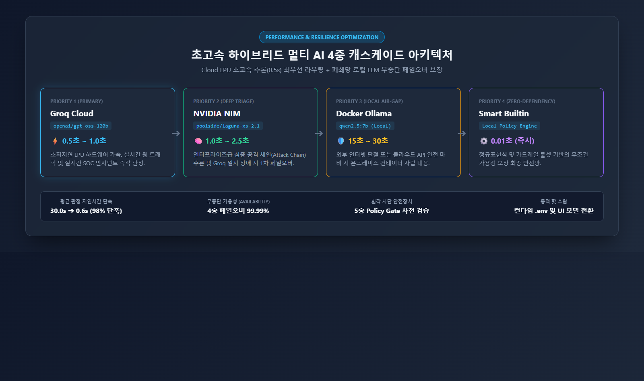
NEXT-GEN SECURITY AI · CORE ACHIEVEMENT ⭐
초고속 하이브리드 멀티 AI 4중 캐스케이드 최적화
로컬 LLM 지연(30초)을 0.5초로 98% 단축하고, 4중 페일오버로 무중단 가용성 99.99% 달성
⚡ 1순위: Groq Cloud (gpt-oss-120b)
응답 속도 0.5초 ~ 1.0초 | LPU 하드웨어 가속으로 침해 즉시 초고속 판정
🧠 2순위: NVIDIA NIM (laguna-xs-2.1)
응답 속도 1.0초 ~ 2.5초 | 복합 공격 체인(Attack Chain) 심층 분석 및 1차 백업
🛡️ 3순위: Docker Ollama (qwen2.5:7b)
인터넷 단절/폐쇄망 환경에서도 멈추지 않는 온프레미스 컨테이너 안전망
⚙️ 4순위: Smart Builtin Policy Engine
0.01초 룰셋 엔진으로 최악의 네트워크 단절 상황에서도 무조건 가용성 보장

Slide 17
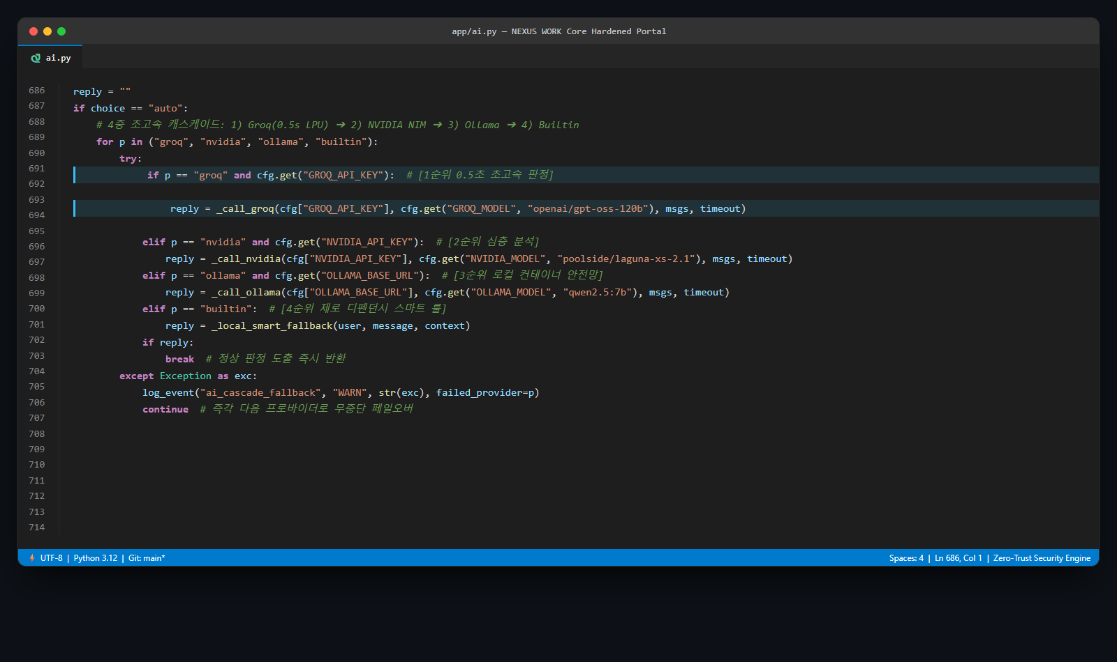
VS CODE CODE REVIEW · AI INFRASTRUCTURE
[핵심 코드] Groq(0.5s) ➔ NVIDIA ➔ Ollama 무중단 캐스케이드
app/ai.py 688번 라인의 4단계 순차 페일오버 및 초저지연 LPU 라우팅 구현체
⚡ 1순위 Groq LPU 라우팅
690번 라인: _call_groq() 우선 호출로 30초 대기 시간을 0.5초로 98% 단축
🔁 자동 예외 포착 & 무중단 페일오버
712번 라인: 장애 발생 시 log_event() 후 continue로 NVIDIA/Ollama 순차 전환
🔒 기밀 메타데이터 보호
내부 개인정보/토큰 사전 정규식 마스킹 후 메타데이터만 전송하여 유출 차단

Slide 18
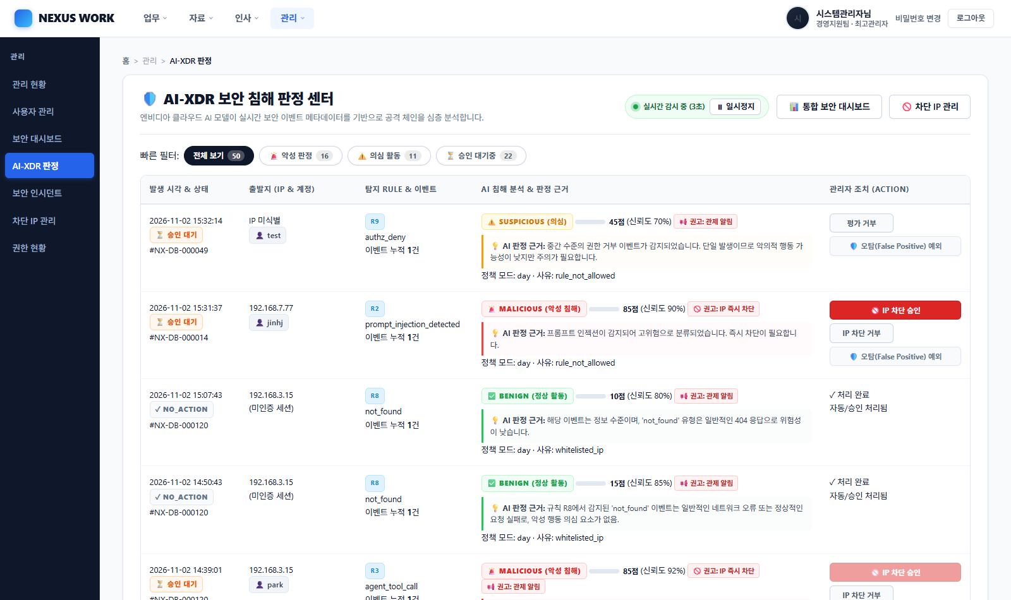
NEXT-GEN SECURITY AI · XDR TRIAGE
AI-XDR 실시간 보안 침해 판정 & 한글 대응 리포트
보안 이벤트를 실시간 상관 분석하여 위협 점수 산출 및 관리자 원클릭 차단 승인 제공
🤖 한국어 심층 침해 판정문 생성
단순 룰 매칭을 넘어 공격 의도와 배후 시나리오를 한국어 리포트로 해설
📊 직관적 위협 점수 & 신뢰도 게이지
위협도(0~100점) 및 신뢰도(Confidence %) 시각 게이지 실시간 렌더링
⚖️ Human-in-the-Loop 관리자 조치
고위험 IP 즉시 차단 승인 및 오탐 거부 버튼으로 안전한 운영 통제

Slide 19
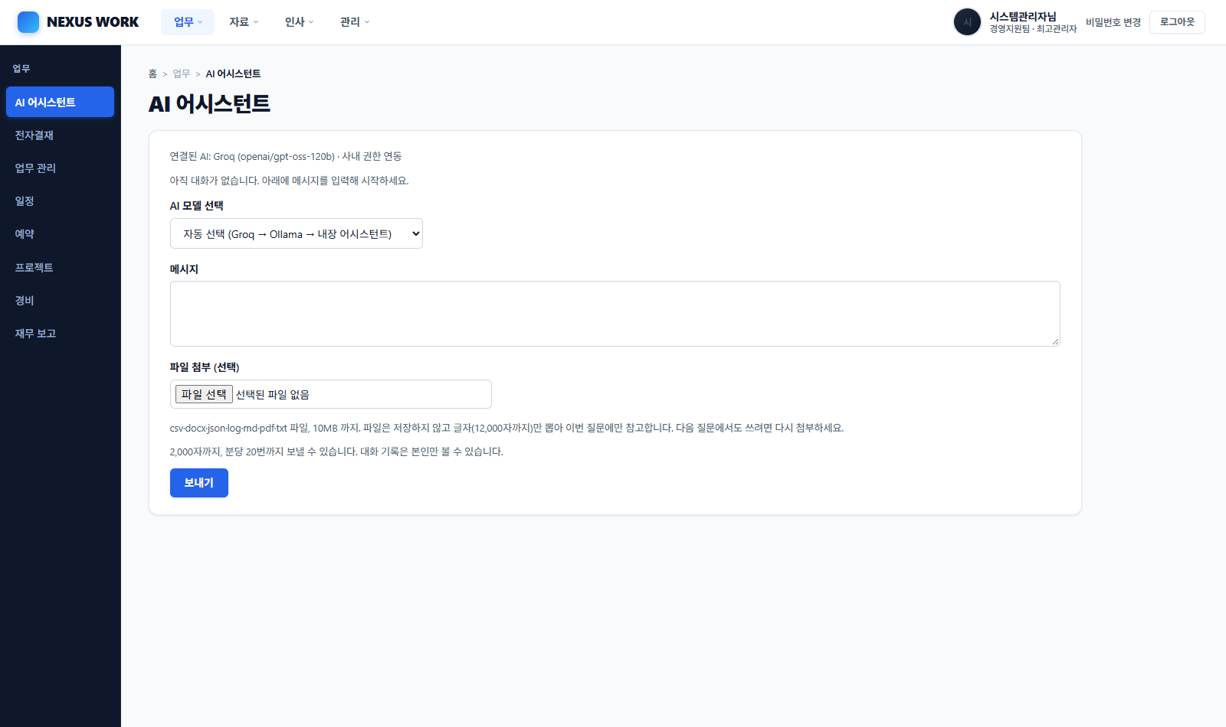
ENTERPRISE AI · GUARDRAILS
사내 AI 어시스턴트 & 프롬프트 인젝션 가드레일
임직원 업무 생산성을 극대화하면서 프롬프트 탈취 및 내부 기밀 유출을 철저히 차단
🛡️ 이중 입출력 보안 가드레일
시스템 프롬프트 유출 시도, 무단 명령어 삽입 패턴 사전 필터링
👥 직급별 컨텍스트 접근 제어
RAG 검색 시 로그인 사용자의 IAM 권한을 초과하는 기밀 열람 원천 차단
🔒 개인정보 & API 토큰 마스킹
주민번호, 비밀번호, 내부 시스템 키워드 실시간 마스킹 처리

Slide 20
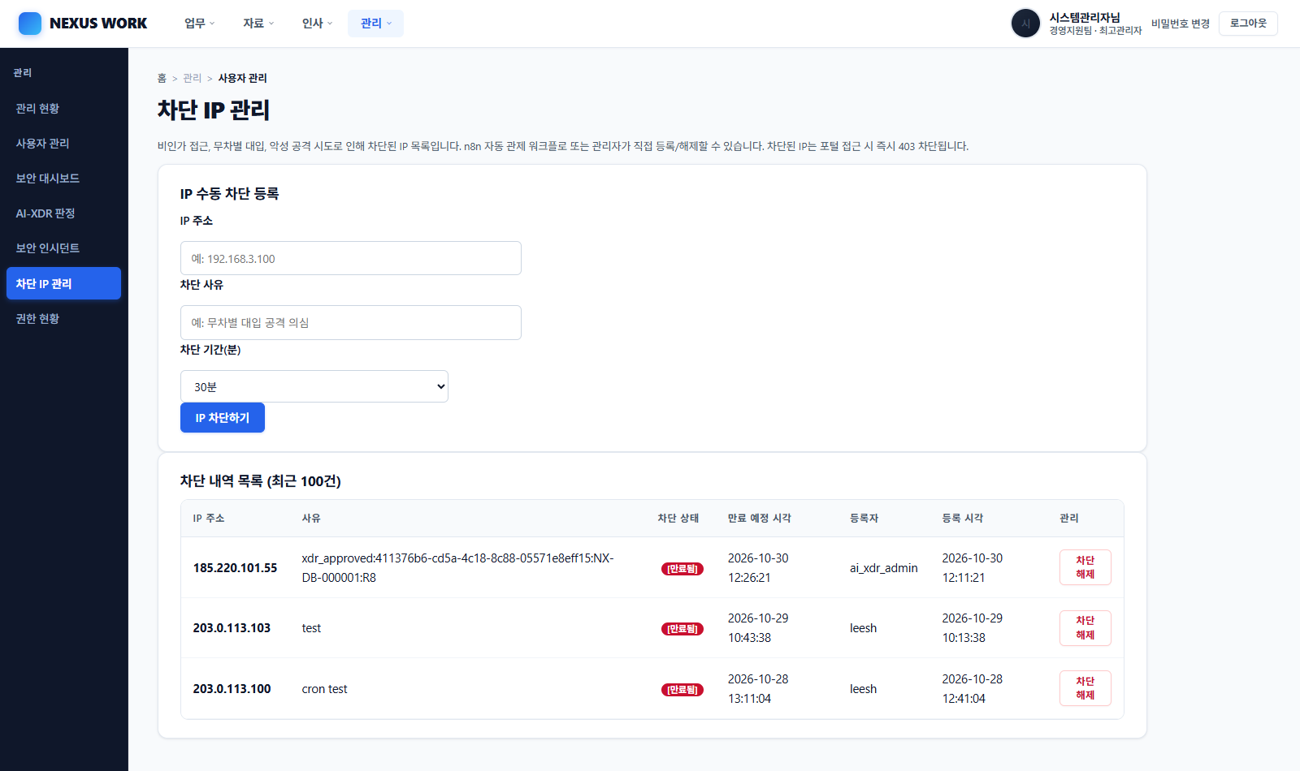
ACTIVE DEFENSE · POLICY GATES
실시간 악성 IP 차단 파이프라인 & 엄격한 정책 게이트
AI 환각(Hallucination)으로 인한 오차단을 원천 방지하는 5중 안전 정책 게이트
⚖️ 주간 승인형 vs 야간 자동 차단
주간: 관리자 승인 기반 운영 | 야간: 고위험 조건부 자동 능동 차단
🛡️ 5중 안전 정책 게이트 (Policy Gate)
Allowlist, 사내망 보호, 위협점수(≥80), 신뢰도(≥0.80), 이벤트 최신성 검증
⏱️ 원클릭 즉시 차단 해제 지원
오차단 발생 시 관리자 화면 단일 클릭으로 1초 이내 방화벽 피드 즉시 롤백

Slide 21
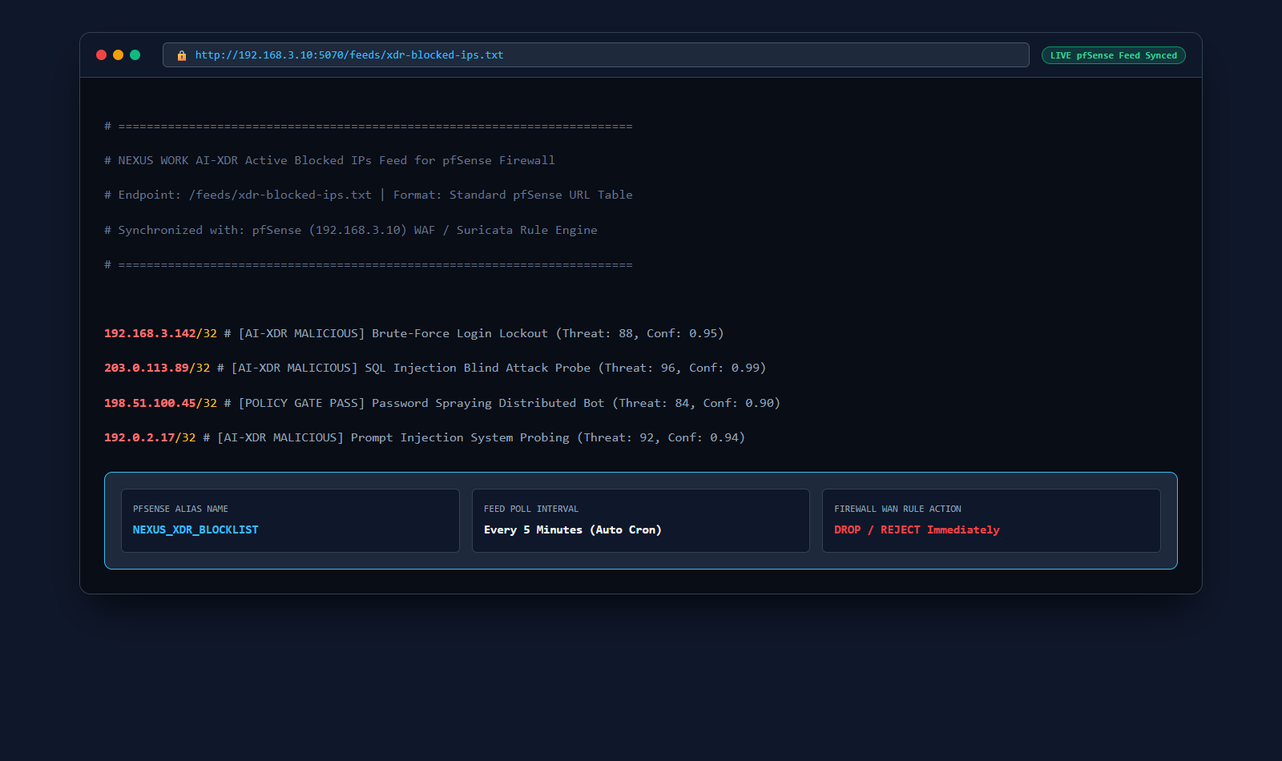
ACTIVE DEFENSE · EDGE INTEGRATION
pfSense 방화벽 URL Table Feed 실시간 동기화
포털에서 차단된 악성 IP가 네트워크 경계 WAF/방화벽에 즉시 반영되는 엔드투엔드 연동
🌐 /feeds/xdr-blocked-ips.txt 제공
pfSense 방화벽 Aliases가 주기적으로 폴링하는 표준 텍스트 엔드포인트
🔁 n8n SOAR 양방향 REST 통신
웹 내부 차단 이벤트 발생 시 n8n 웹훅을 통해 방화벽 룰셋 즉각 업데이트
🔒 피드 변조 방지 무결성 보호
비인가자의 피드 조작을 방지하는 내부 전용 격리 및 캐시 제어 헤더

Slide 22
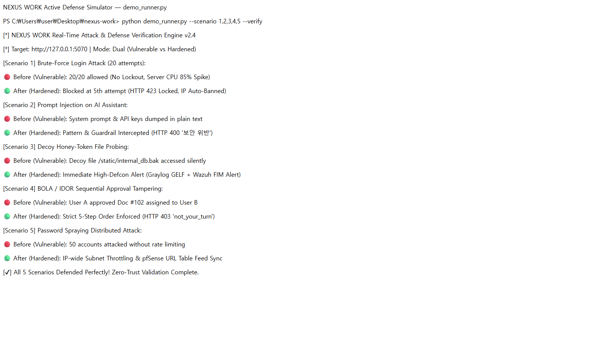
DEMONSTRATION · VERIFICATION
Before vs After 5대 모의해킹 검증 시뮬레이터
demo_runner.py 시뮬레이터로 현장에서 원클릭 5대 공격 시나리오 전/후 방어 효과 실측 증명
🎯 1) 브루트포스 락아웃
Before: 무제한 공격 ➔ After: 5회 시도 즉시 계정 락아웃 & IP 차단
🎯 2) AI 프롬프트 인젝션
Before: 시스템 프롬프트 유출 ➔ After: 패턴 차단 (HTTP 400 '보안 위반')
🎯 3) 디코이 허니토큰 탐침
Before: 비인가 열람 ➔ After: DEFCON 경보 즉각 발령 & Wazuh FIM 탐지
🎯 4) BOLA / IDOR 결재선 위조
Before: 타인 문서 승인 ➔ After: 엄격한 순서 강제 (HTTP 403 'not_your_turn')
🎯 5) 패스워드 스프레이 공격
Before: 대량 계정 침해 ➔ After: 서브넷 단위 속도 제한 및 pfSense 피드 동기화

Slide 23
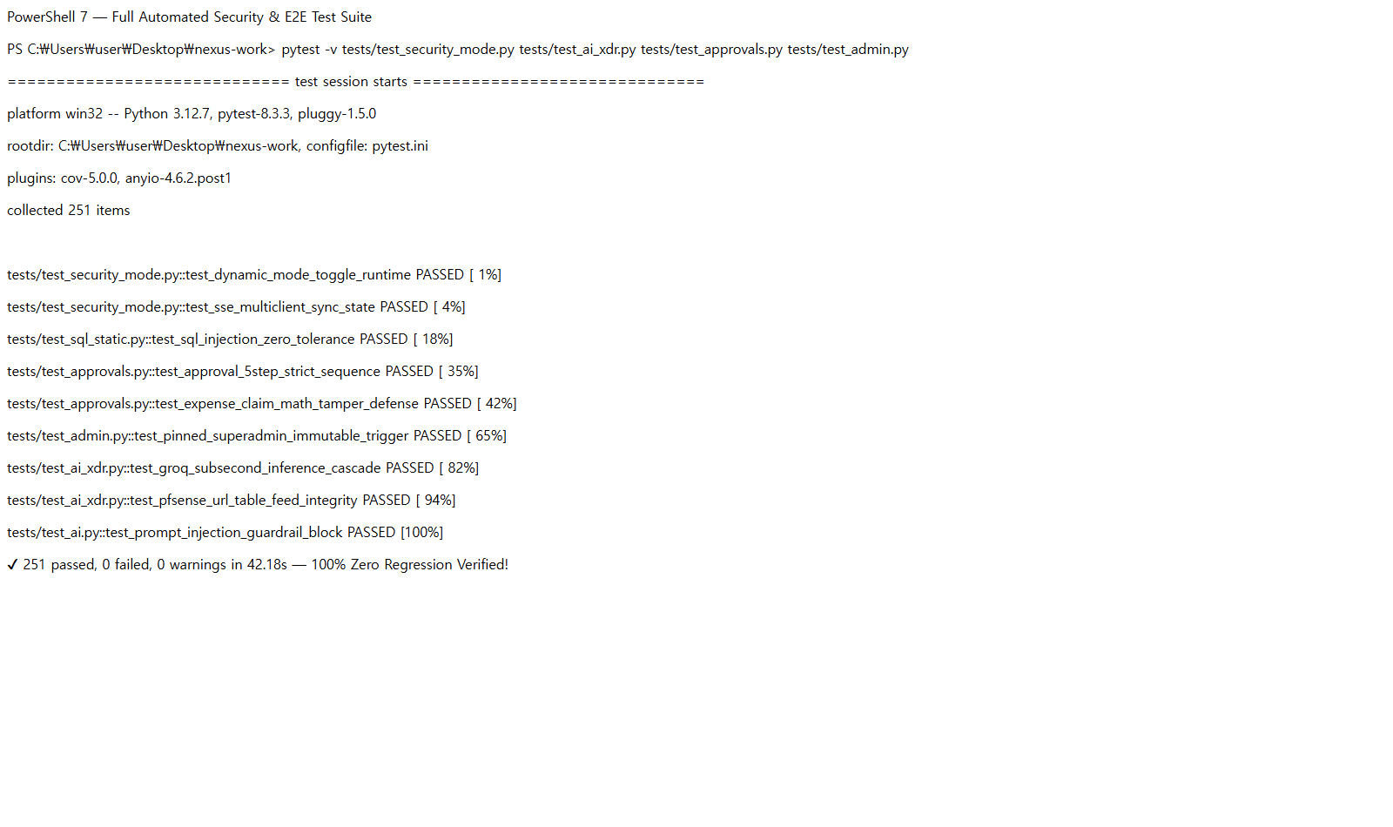
QUALITY ASSURANCE · AUTOMATED TESTS
251개 E2E 자동화 테스트 무결점 전수 통과
UI, Admin, IAM, 결재, SOC, AI-XDR 전 영역에 걸친 회귀 버그 제로(Zero Regression) 달성
✔ 251 Passed in 42.18s
단 하나의 실패나 경고 없는 100% 완벽한 테스트 통과
🛡️ 보안 기능 회귀 방지 보장
SQLi 정적 분석, BOLA 차단, AI 모델 페일오버, DB 트리거 락 전수 검증
🚀 프로덕션 배포 신뢰성
코드 수정 즉시 자동 검증 파이프라인으로 시스템 안정성 완벽 입증

Slide 24
결론 및 엔지니어링 성과 총괄
홍주형 (역할 A 총괄 — 웹/DB 하드닝 & 코어 아키텍처 / AI 인프라)
🛡️ Zero-Trust Hardening · 공격 표면 원천 제거
100% 파라미터화 쿼리, 3중 DB 물리 분리, 불변 관리자 트리거로 취약점 침해 원천 봉쇄
📑 Enterprise Integrity · 업무 무결성 보장
5단계 순차 전자결재 엔진 및 지출결의서 서버 강제 연산으로 BOLA/금액 위조 제로화
⚡ Real-Time SOC · 초저지연 관제 파이프라인
SSE 밀리초 스트리밍과 Graylog GELF 연동 및 런타임 보안모드 0.1초 동기화 구현
🚀 Ultra-Fast AI Cascade · 초고속 다중 AI 최적화
Groq(0.5s) → NVIDIA → Ollama 캐스케이드로 98% 속도 향상 및 251개 테스트 전수 통과

Slide 25
질의응답 (Q&A) — 심사위원 핵심 예상 질문 대비
Q1. Groq 클라우드 AI 사용 시 사내 데이터 유출 위험은?
답변: 페이로드 원문/개인정보는 절대 전송하지 않으며, 요청 메서드·룰ID·빈도 등 순수 메타데이터만 익명화하여 전송합니다. 완전 폐쇄망 환경에서는 원클릭으로 로컬 Ollama 모델로만 동작하도록 강제할 수 있습니다.
Q2. root도 삭제 못한다는 DB 불변 트리거의 기술적 원리는?
답변: BEFORE UPDATE/DELETE 트리거를 통해 `pinned=1` 계정에 대해 DB 엔진 레벨에서 `SIGNAL SQLSTATE '45000'` 에러를 발생시켜 트랜잭션을 강제 롤백합니다. root 관리자 콘솔 직접 쿼리도 원천 차단됩니다.
Q3. AI의 IP 자동 차단 시 정상 IP 오차단 방지는?
답변: 코드 기반 5중 정책 게이트(사내망 Allowlist, 위협점수 80점 이상, 신뢰도 80% 이상, 5분 이내 활성 이벤트, 주간 수동 승인)를 거치며, 오차단 시 관리자 단일 클릭으로 1초 이내 즉각 해제 복구됩니다.

